Slide 1
自我介紹
林書恒
SHLINAK

Slide 2
個人資料
姓名：林書恒 (Robert)
學歷
台灣大學生命科學系
台灣大學生化所
工作經驗
中研院生醫所：李永凌老師實驗室 (研究助理)
台大醫學院： 楊志新醫師實驗室 (研究助理)

Slide 3
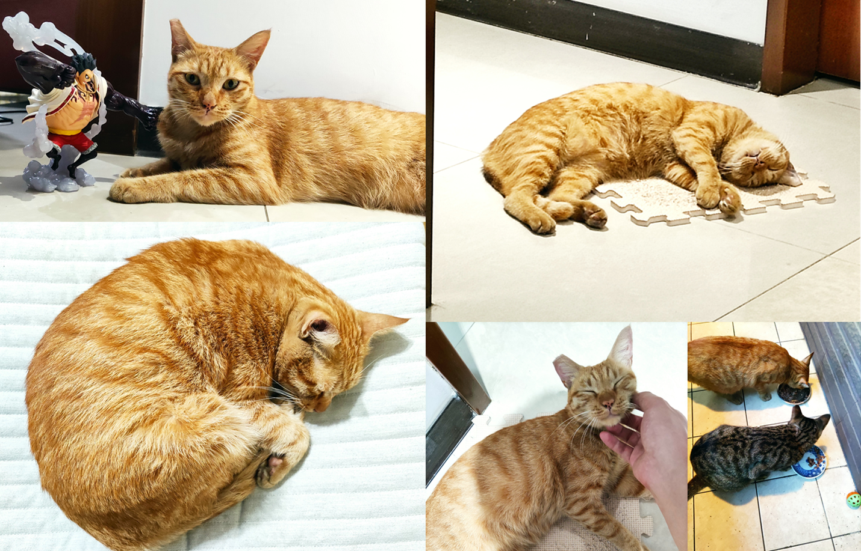

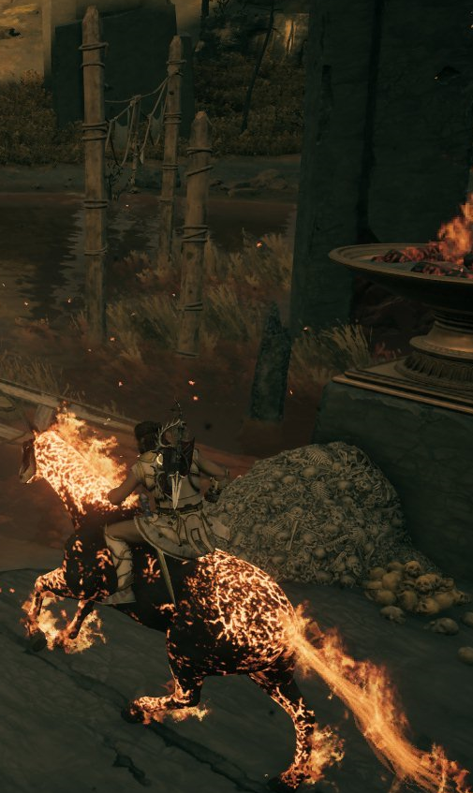
興趣

Slide 4
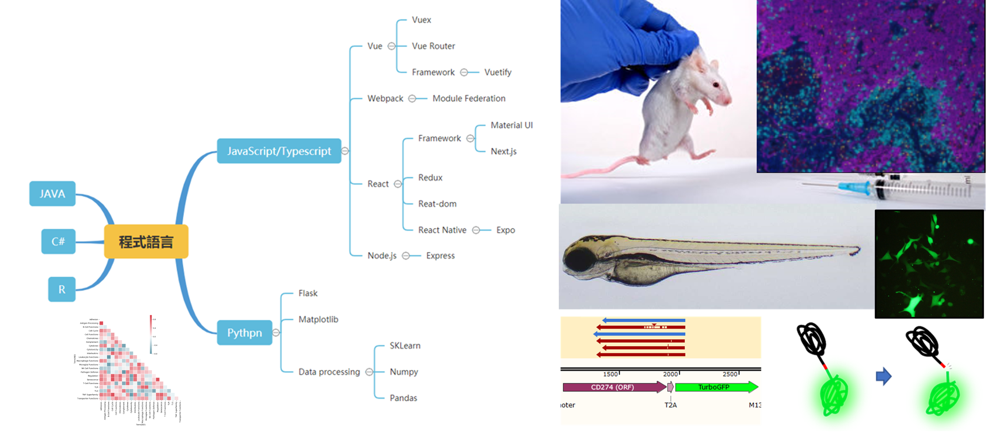
技能樹

Slide 5
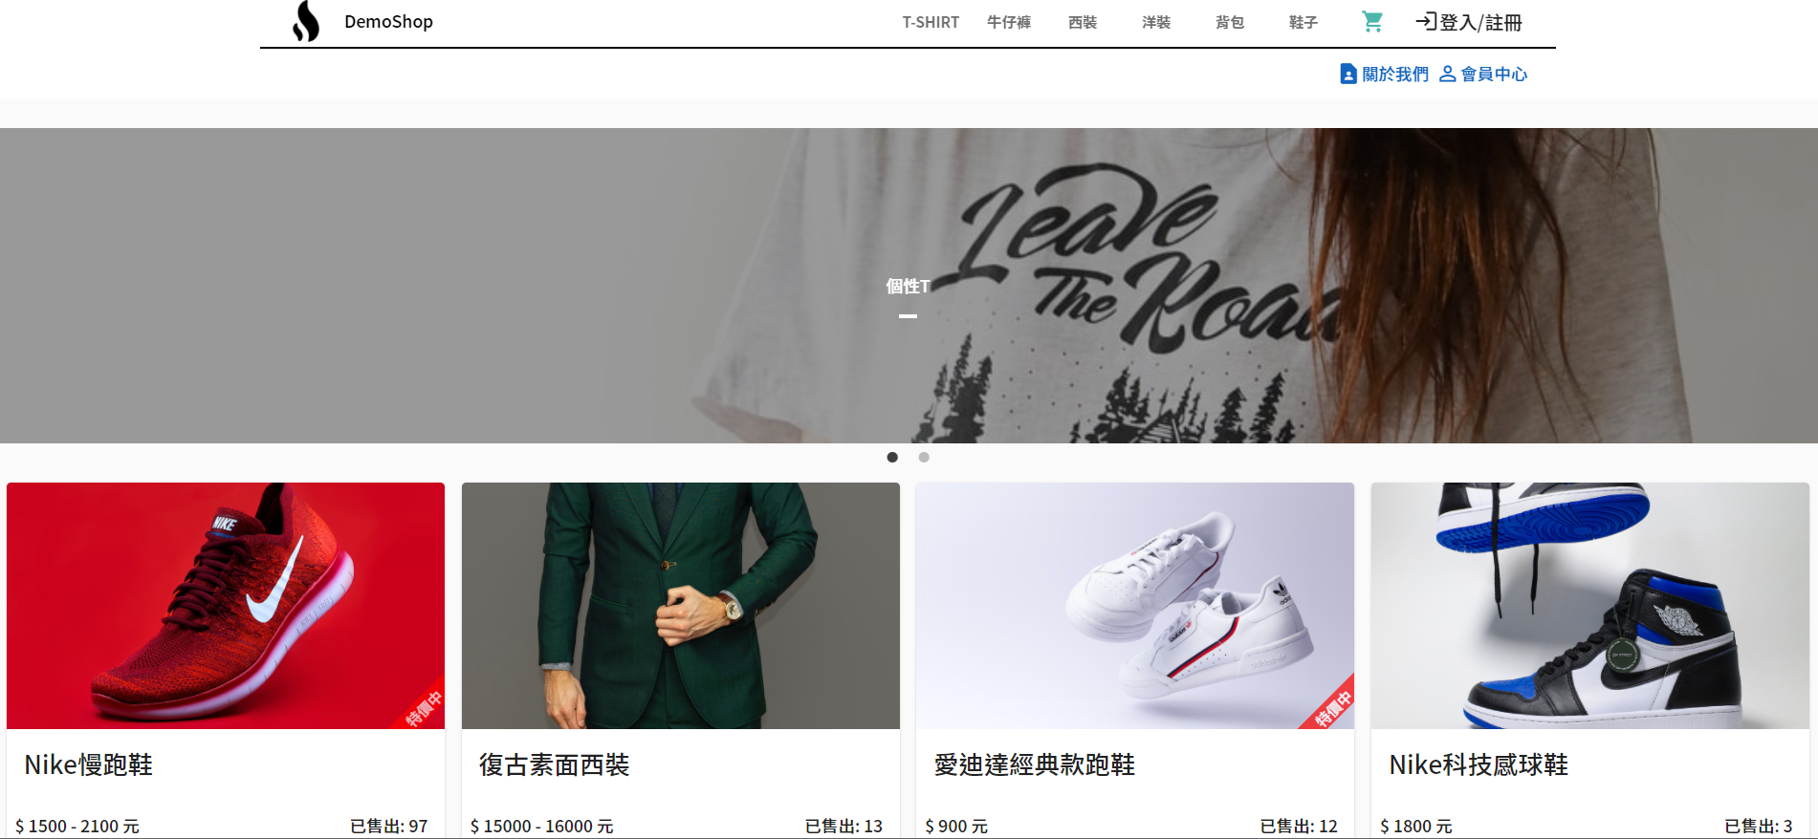
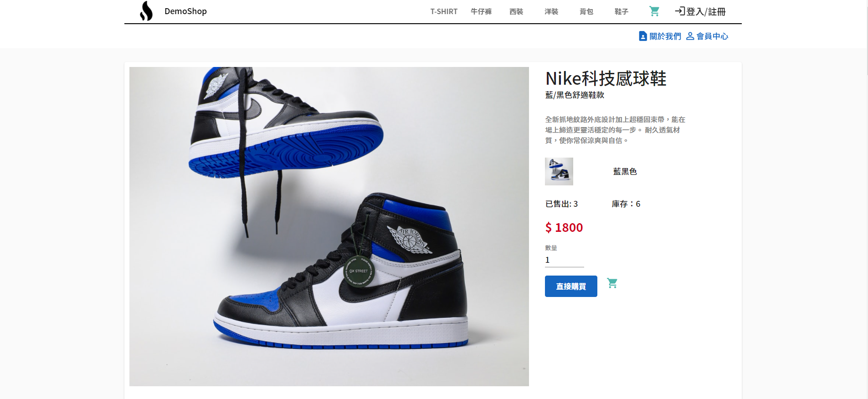
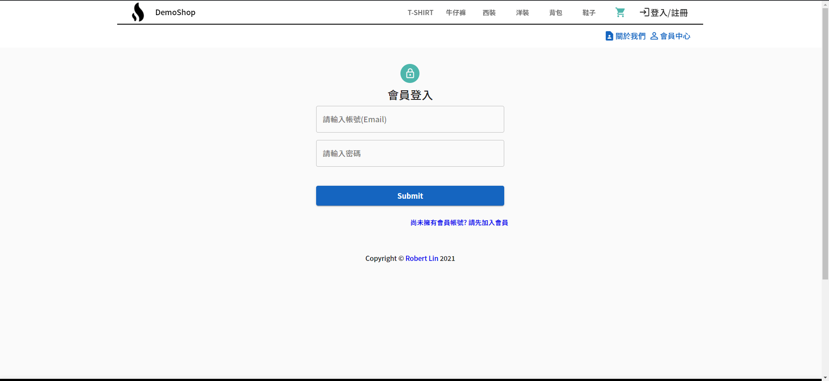
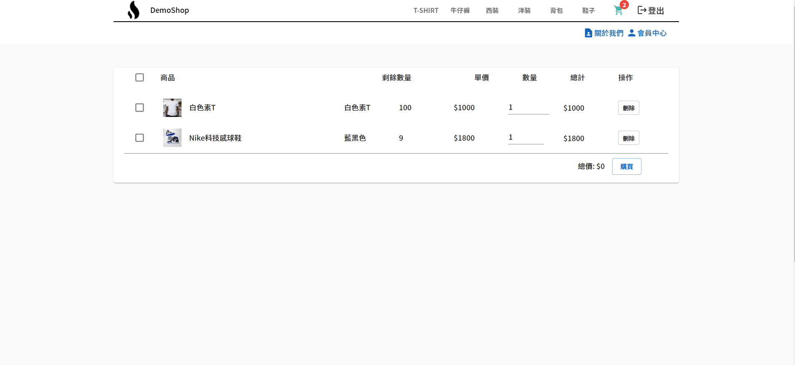
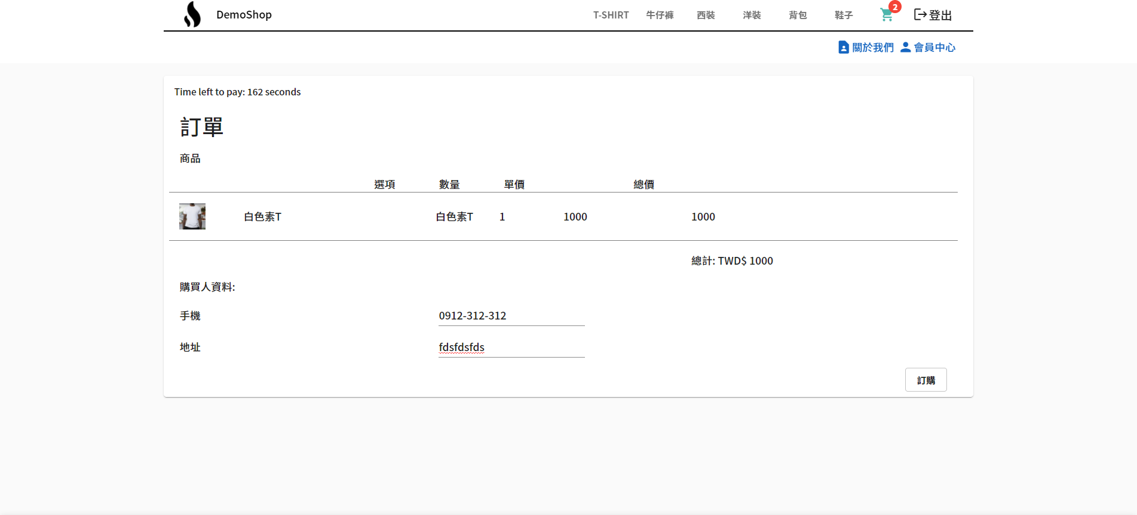
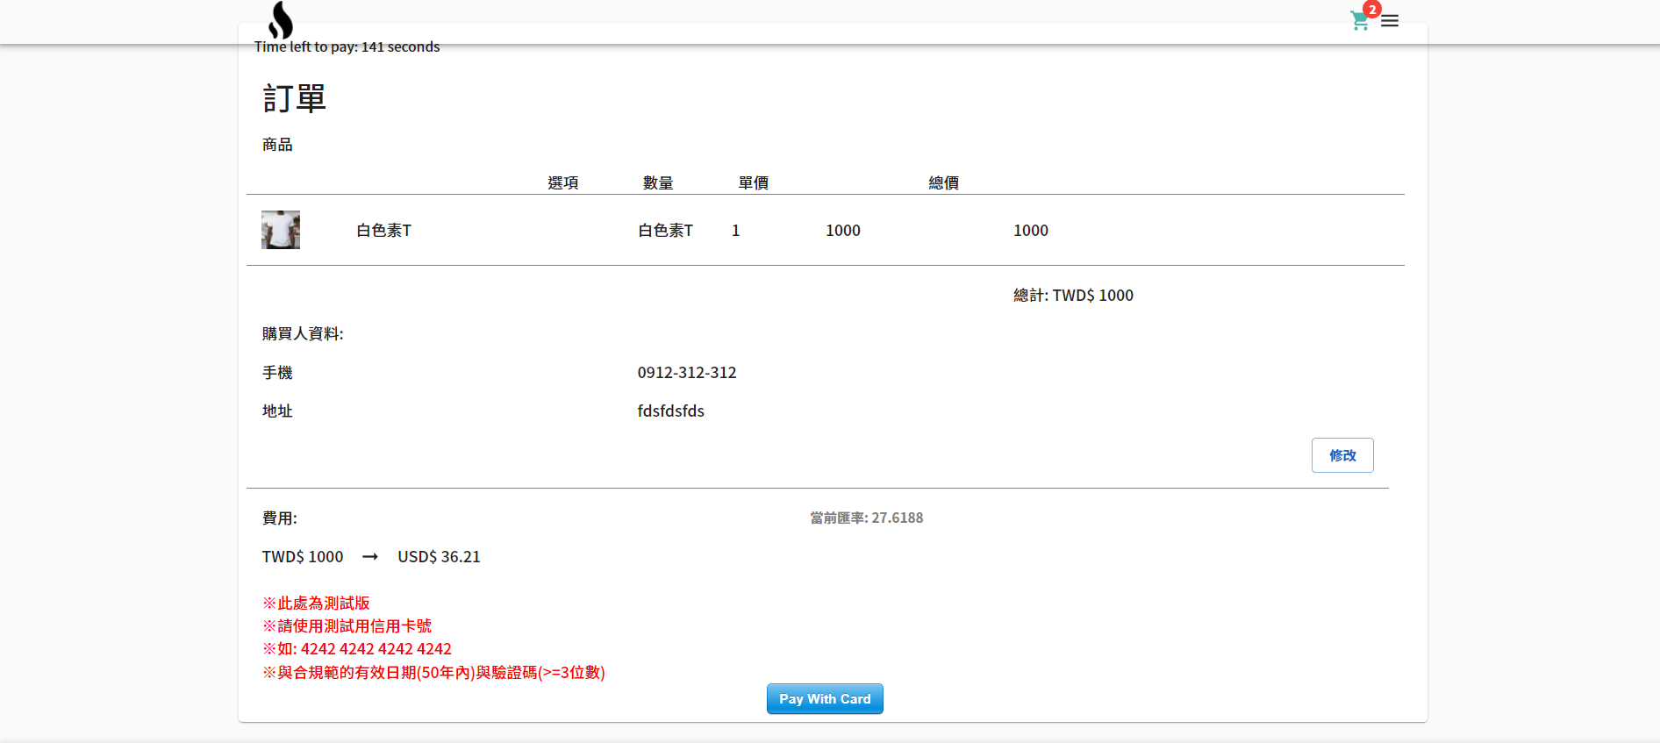
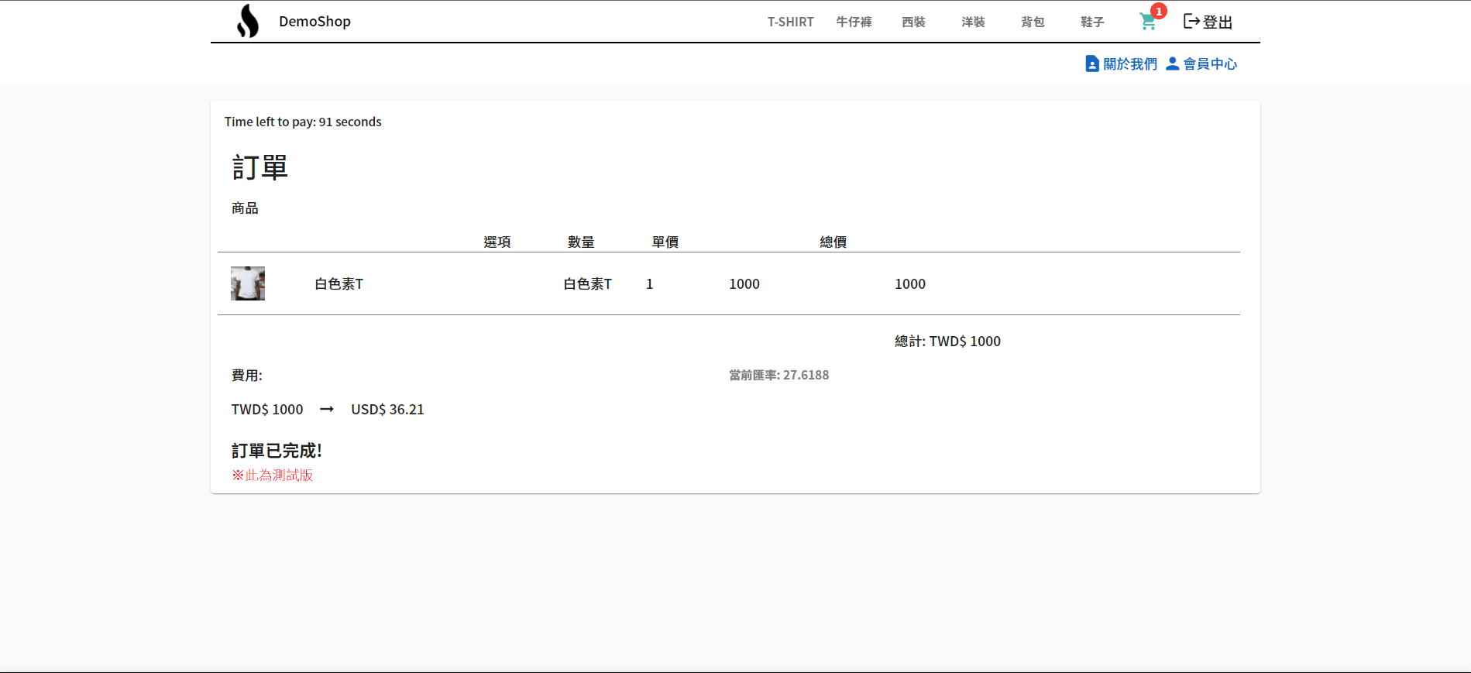
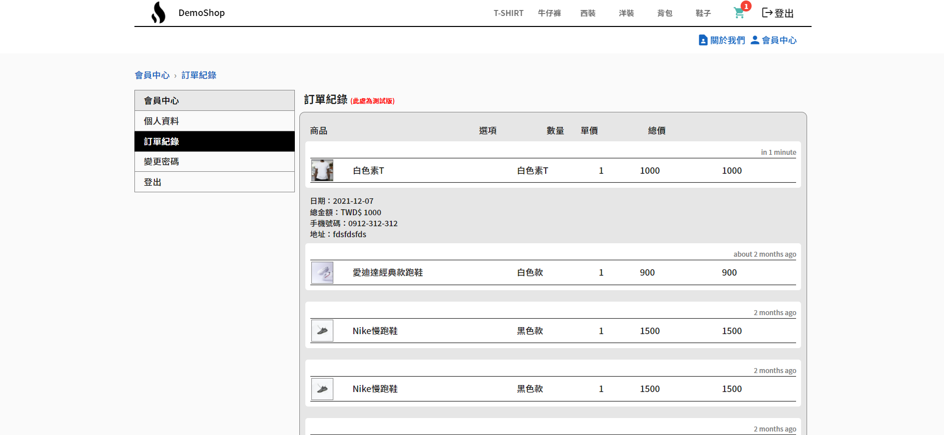
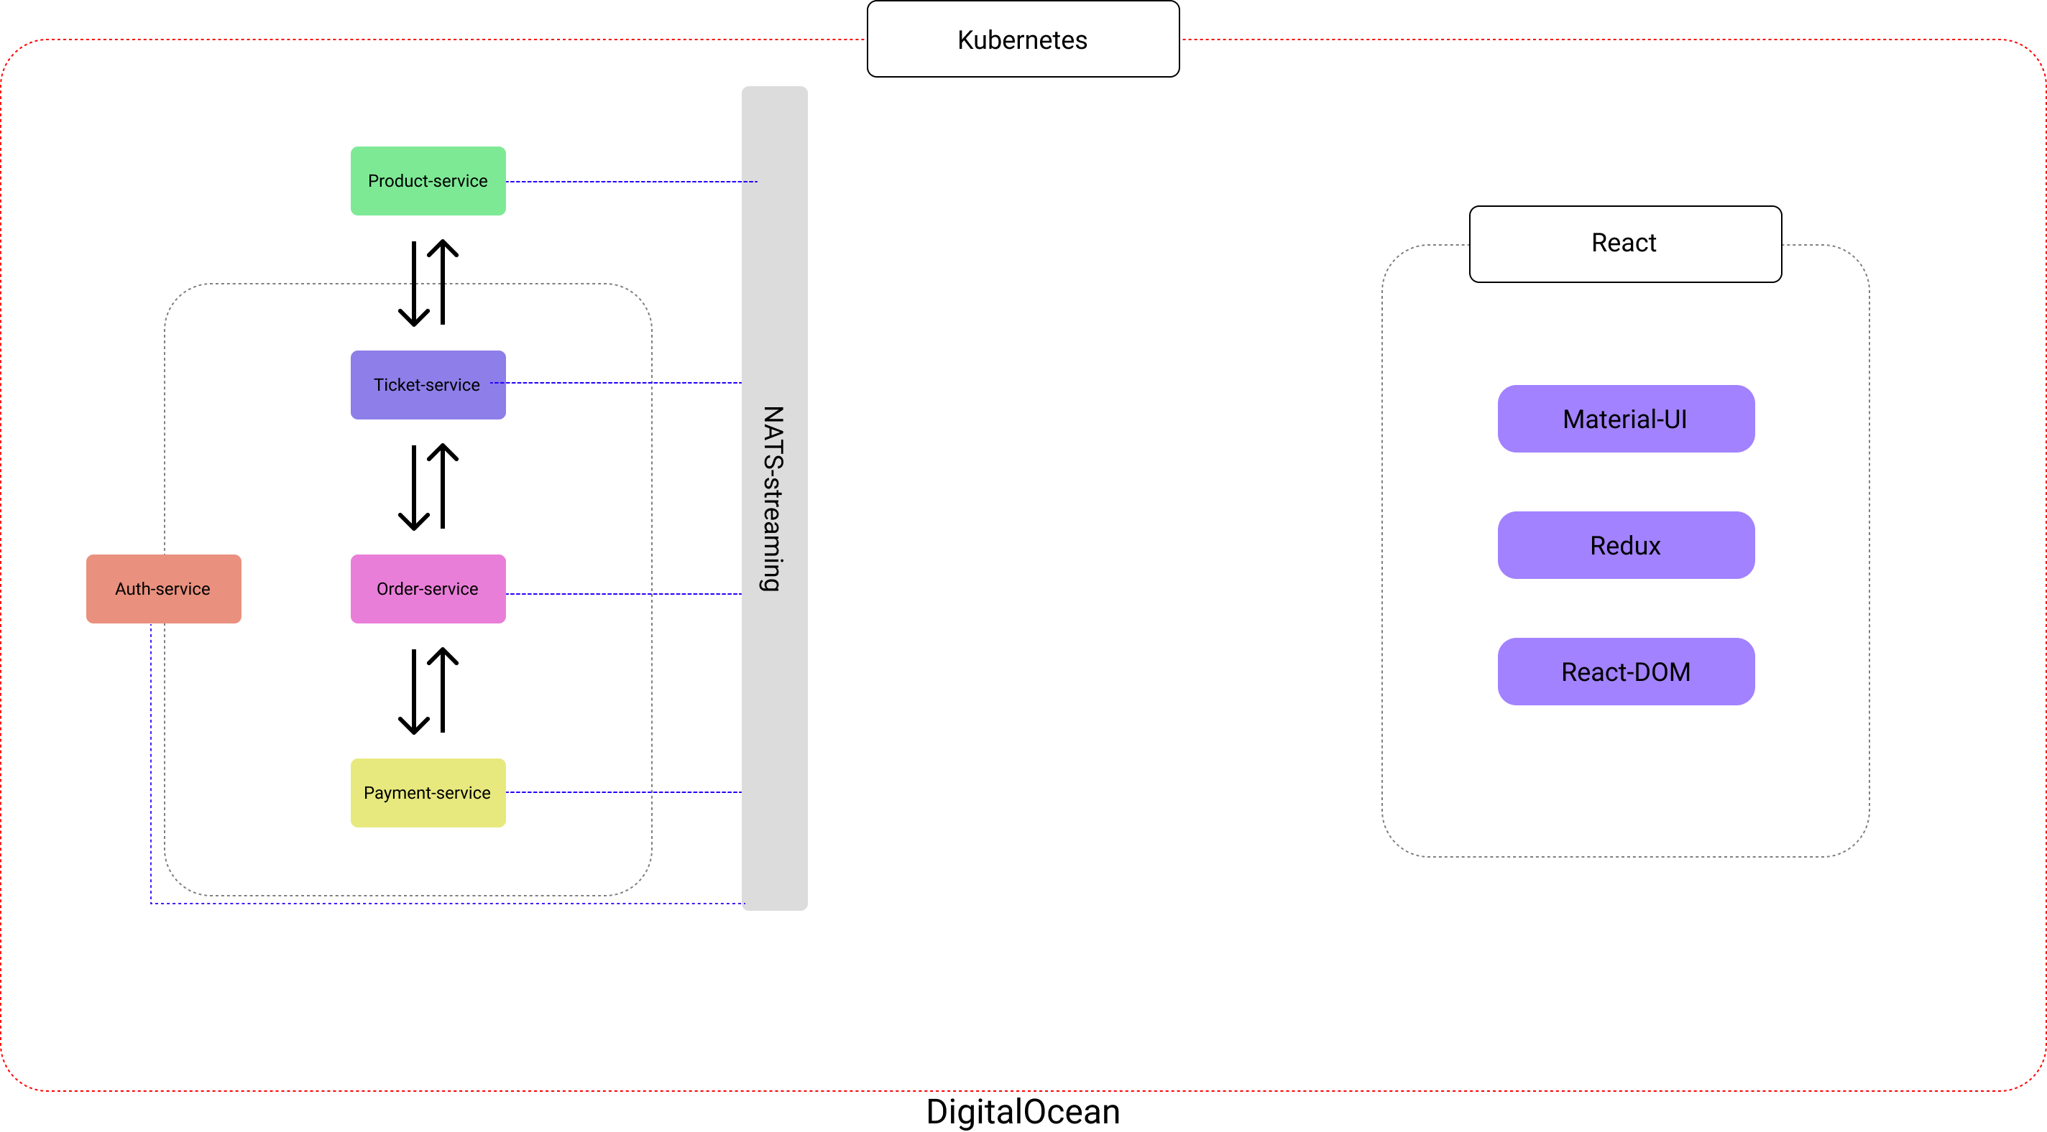
專案介紹
DemoShop: https://www.hive-core.tk/
前端：React (Material UI)
後端：Node + Express + Docker

